Slide 1
Rucore with LKM Drivers
g15 杨国炜 乔一凡

Slide 2
课程设计目标
使用 Rust 重新实现 ucore，目标平台为 x86_64
为移植好的 ucore 适配相应的驱动，包括如下几部分：
存储设备驱动，ATA/SATA
显示设备驱动，VGA图形驱动
PS2 键盘/鼠标驱动
在 64 位 ucore 上实现可加载内核模块（LKM），并实现驱动的模块化

Slide 3
Why Rust？
与 C 相比，Rust
有 C 的优点：静态类型，编译语言，没有 runtime，
灵活：unsafe block，支持与 C 的混合编程，调用 C 函数,易于嵌入汇编
安全：
内存安全：禁止数据竞争，解引用空/裸悬垂指针

Slide 4
目前工作进度
阅读博客 Writing an OS in Rust ，并根据博客内容实现了简单的 blog_os，主要功能如下：
系统的启动，进入保护模式以及 x86_64 long mode 的切换
对显存的基本操作，能够通过 VGA 显示字符
基本的内存管理，四级页表的建立，虚拟内存
中断向量表的建立，实现简单的异常处理

Slide 5
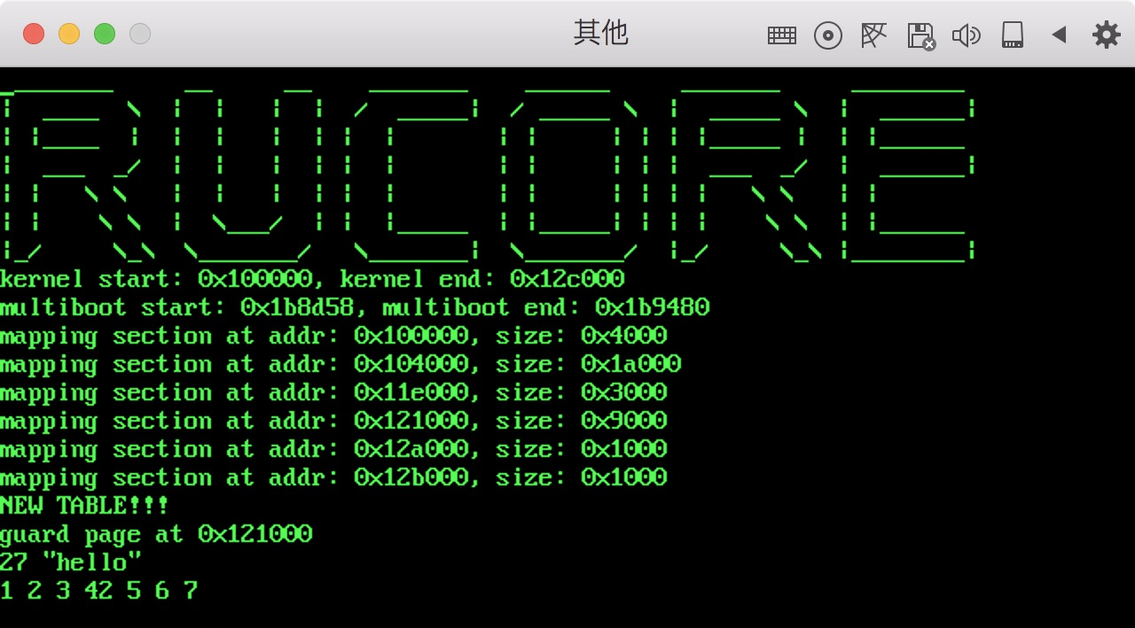
效果展示

Slide 6
实现计划
根据之前的三个小目标逐步实现
使用 Rust 实现 ucore
移植相应驱动
支持 LKM 并模块化驱动

Slide 7
使用 Rust 重新实现 ucore
Week 7-9
参考工作：
已有的 blog_os 的基本框架
ucore on x86_64 工程
Reenix, Redox, etc.: 参考其一些 Rust 的底层实现方式

Slide 8
使用 Rust 重新实现 ucore
总体计划按照 ucore lab 的顺序，逐步重新实现 lab1-8 的功能，最终完成移植
小组间合作计划
前期 ucore 的移植部分由几个小组合作完成，通过与 C 代码混合编译的方式完成 lab1 的基本功能
之后同时进行进程创建和调度（lab4-6，by g11）和文件系统（lab8，by g15）
合并代码，完善虚拟内存管理（lab3），将 lab1 中代码用 rust 实现，完成整体移植

Slide 9
使用 Rust 重新实现 ucore
组内开发计划
Lab1：需要实现一系列底层驱动，包括 PIC，PIT，UART 等等，已经有 ucore 的实现（乔一凡）
Lab8 文件系统：与平台相关性不大，仿照 ucore 的思路，将文件架构抽象成四层并分别实现（高两层：乔一凡；低两层：杨国炜）
Lab3 虚拟内存管理：已建立分页机制和简单的异常处理，需要实现页替换算法（杨国炜）
Notes:
通用文件系统访问接口层:该层提供了一个从用户空间到文件系统的标准访问接口。这 一层访问接口让应用程序能够通过一个简单的接口获得ucore内核的文件系统服务。
文件系统抽象层:向上提供一个一致的接口给内核其他部分(文件系统相关的系统调用
实现模块和其他内核功能模块)访问。向下提供一个同样的抽象函数指针列表和数据结
构屏蔽不同文件系统的实现细节。
Simple FS文件系统层:一个基于索引方式的简单文件系统实例。向上通过各种具体函数 实现以对应文件系统抽象层提出的抽象函数。向下访问外设接口
外设接口层:向上提供device访问接口屏蔽不同硬件细节。向下实现访问各种具体设备驱 动的接口，比如disk设备接口/串口设备接口/键盘设备接口等。

Slide 10
适配驱动
Week 10
存储设备驱动（杨国炜）
ucore 已有 IDE 驱动，也就是 ATA 接口映射模式的驱动
移植 ATA，同时实现类似的 SATA 接口的 ACHI 模式驱动
PS2 键盘，鼠标驱动（乔一凡）
"Tifflin" Experimental Kernel：包含一些基本的控制器驱动，可以参考其与底层的交互方式
需要实现 intel 8042 PS2 控制器驱动
在此基础上进一步实现键盘，鼠标驱动

Slide 11
适配驱动
VGA 图形驱动（乔一凡）
之前的 VGA 驱动都工作在字符模式下，我们要实现在图形模式下 VGA 的工作
特殊寄存器的设置，显存的设置可以查阅 VGA 编程手册
网卡驱动
已有 Tifflin kernel 中有特定的 rtl 8139 网卡驱动，也有有关 intel 网卡驱动的系列实现
我们将在真机上跑最后的 os，因此也会根据具体的网卡型号进行实现

Slide 12
可加载内核模块
背景：系统的一部分功能的代码不载入到内存中，只保留接口。需要使用时将对应代码载入到内存中并修改系统对应指针，完成模块加载
优点：
可以动态调整接口对应代码，更加灵活
减小内核占用内存空间
已有工作参考：
蓝昶学长 OS 专题训练设计：64位

Slide 13
可加载内核模块
实现内核可加载模块，需要
建立内核符号表，并将系统内核符号导出到内核符号表中，以便模块调用系统符号（杨国炜）
将内核模块从文件读入内存（杨国炜）
解析 ELF 模块，将符号，变量加入符号表（乔一凡）
重定位，保证模块中能够调用系统符号（乔一凡）
操作系统层面提供载入，注册模块的接口（杨国炜）

Slide 14
可加载内核模块
内核符号表采用 hash 表进行维护，同时在导入内核符号时可以过滤部分符号，提高内核安全性
ELF 解析器：
需要完成解析和符号重定位的功能，实现比较复杂
参考蓝昶学长的实现
注意要记录模块加载和卸载初始化的函数地址

Slide 15
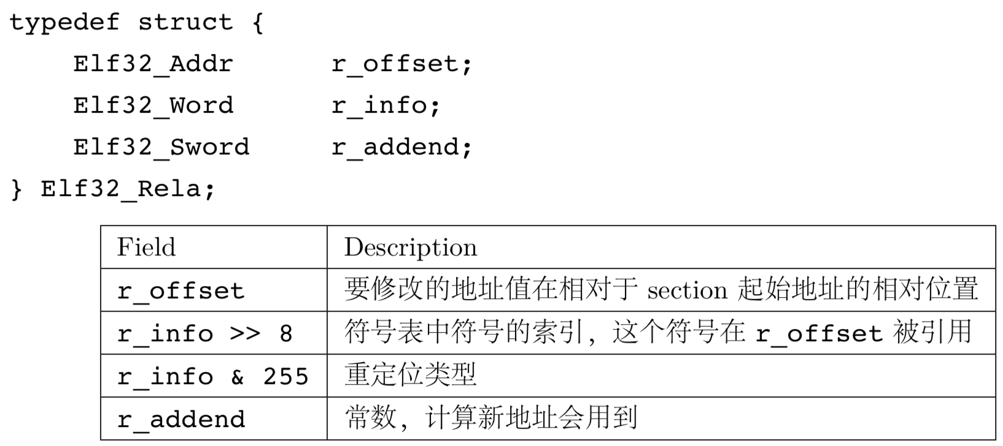
可加载内核模块
重定位：
根据 ELF 文件中的 Relocation Table 的指示完成重定位（内核符号，普通符号）
平台相关性很大，处理起来比较复杂（R_X86_64_64，R_X86_64_32，R_X86_64_32S）分别处理

Slide 16
驱动模块化
需要实现 LKM 两个最基本的函数：（杨国炜，乔一凡，按之前驱动分工）
init_module()：需要注册驱动中的符号，供内核使用
cleanup_module()：解注册符号
维护系统当前所有的设备的列表，每项代表一个设备，驱动模块需要在加载/删除时相应注册/注销设备

Slide 17
谢谢大家！

